Slide 1

«Лучший способ изучить
что-либо - это открыть самому»
Дьёрдь Пойа

Slide 2
Я хороший,
Я всё знаю,
Я всё умею,
Я буду стараться,
У меня всё получится.

Slide 3
1. Два числа, отличающиеся друг от друга только знаками, называются противоположными числами
2. Для каждого числа есть два
Противоположных ему числа
3. Модуль числа 0 равен 0
4. Модуль числа -2 равен 2
5. Модуль числа может быть отрицательным

Slide 4
6. Противоположные числа имеют
разные модули
7. Из дух отрицательных чисел больше то, модуль которого меньше
8. Нуль меньше любого отрицательного числа
9. Нуль меньше положительного числа
10. Если к любому числу прибавить нуль, то число не изменится

Slide 5

Укажите среди данных чисел - положительные.
-15; -2; -17; -9; 8;
8;
-16; -26; 28; 32; 0
28; 32;

Slide 6
Укажите среди данных чисел - отрицательные.
-15; -2; -17; -9; 8;
-15; -2; -17; -9;
-16; -26; 28; 32; 0
-16; -26;

Slide 7
Назовите модуль каждого числа
-15; -2; -17; -9; 8;
15; 2; 17; 9; 8;
-16; -26; 28; 32; 0
16; 26; 28; 32; 0

Slide 8
Назовите в каждой строчке число, модуль которого больше.
-17;
-15; -2; -17; -9; 8;
-16; -26; 28; 32; 0
32;

Slide 9

-15 + (-23) =
-38
-41 + (-32) =
-73
-26 + (-87) =
-113
- 2 + (-123) =
-125
-456 + 287 =
?
У
Р
А
В
Н
Е
Н
Е

Slide 10
Исследовательская работа
Пример | Сравнить | Знак суммы
- 4 + 3 = | |-4| |3|
6 + (-3) = | |6| |-3|
- 4 + 7 = | |-4| |7|
8 + (-5) = | |-5| |8|
- 6 + 2 = | |-6| |2|

Slide 11
Правильно ли решены примеры?
-12 + 5 = - 7
34 + (- 49) = 15
-11 + 18 = -7
47 + (- 35) = 8
- 53 + 19 = -72
- 41 + 33 = 8
54 + (- 12) = -42
- 8 + 17 = 9
- 15
7
- 34
- 8
42

Slide 12

-36 + 12
-25 + 21
- 15 + 22
2 + (-24)
-12 + 32
49 + (-13)
14 + (-26)
-14 + 16
7 | - 24 | 36
2 | - 22 | -12

Slide 13

2
-14 + 16
7 | -24 | 36
2 | -22 | -12
7 | -24 | 36
 | -22 | -12

Slide 14
- 4
-25 + 21
7 | -24 | 36
 | -22 | -12

Slide 15
-24
0.5*3.4:2
-36 + 12
7 | -24 | 36
 | -22 | -12
7 |  | 36
 | -22 | -12

Slide 16
36
0.5*3.4:2
49 + (-13)
7
 | -22 | -12
7 |  | 36
 | -22 | -12

Slide 17
20
0.5*3.4:2
-12 + 32
7
 | -22 | -12

Slide 18
-22
0.5*3.4:2
2 + (-24)
7
 |  | -12
7
 | -22 | -12

Slide 19
-12
0.5*3.4:2
14 + (-26)
7
7
 |  | -12

Slide 20
7
-15 + 22
7

Slide 21
Физкультминутка

Slide 22










Slide 23
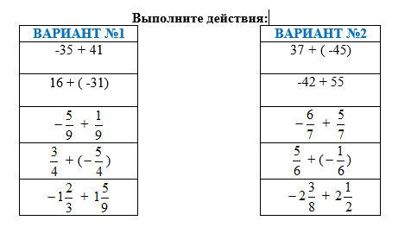
Самостоятельная работа:

Slide 24
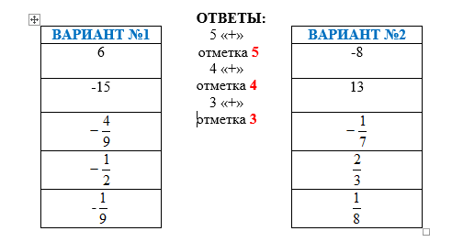

Slide 25


«Лесенка достижений»
· Сегодня на уроке я научился…
· Мне было интересно…
· Мне было трудно:
· Я понял …
· Я почувствовал, что…
· Больше всего мне понравилось…
· Мне было интересно…
· Своей работой на уроке я доволен (не совсем, не доволен), потому что…

Slide 26
ДОМАШНЕЕ ЗАДАНИЕ:
А) выучить правило сложения чисел с разными знаками.
Б) №1081(а-е), 1083(а, б), задача 1085 .
По желанию найти в интернете, когда и кем были придуманы отрицательные числа.

Slide 27

Спасибо за урок!

